Slide 1
C + assembler
De citit [Dandamudi]:
Capitole 17
Modificat: 18-Nov-21
Notes:
2h C + Assembler

Slide 2
Cuprins
De ce programe mixte?
Focus pe C si limbaj de asamblare
Compilarea programelor mixte
Apel limbaj de asamblare din C
Transmiterea parametrilor
Valori de retur
Pastrarea valorilor din registre
Global si external
Exemple
Apeluri C din limbaj de asamblare
Notes:
06.05.2021: 2h

Slide 3
De ce programe mixte?
Avantaje si dezavantaje ale limbajului de asamblare
Avantaje:
Acces la operatii low-level
Performanta
Control asupra programului
Dezavantaje:
Productivitate scazuta
Greu de asigurat mentenanta
Lipsa de portabilitate
Prin urmare, unele programe sunt mixte (system software)

Slide 4
Compilarea programelor mixte
Putem folosi programare mixta in C si limbaj de asamblare
Vom pune accentul pe principii
Acestea pot fi generalizate la orice tip de programare mixta
Pentru compilare:
nasm –f elf sample2.asm
creeaza sample2.o
gcc –o sample1.out sample1.c sample2.o
creeaza sample1.out fisier executabil

Slide 5
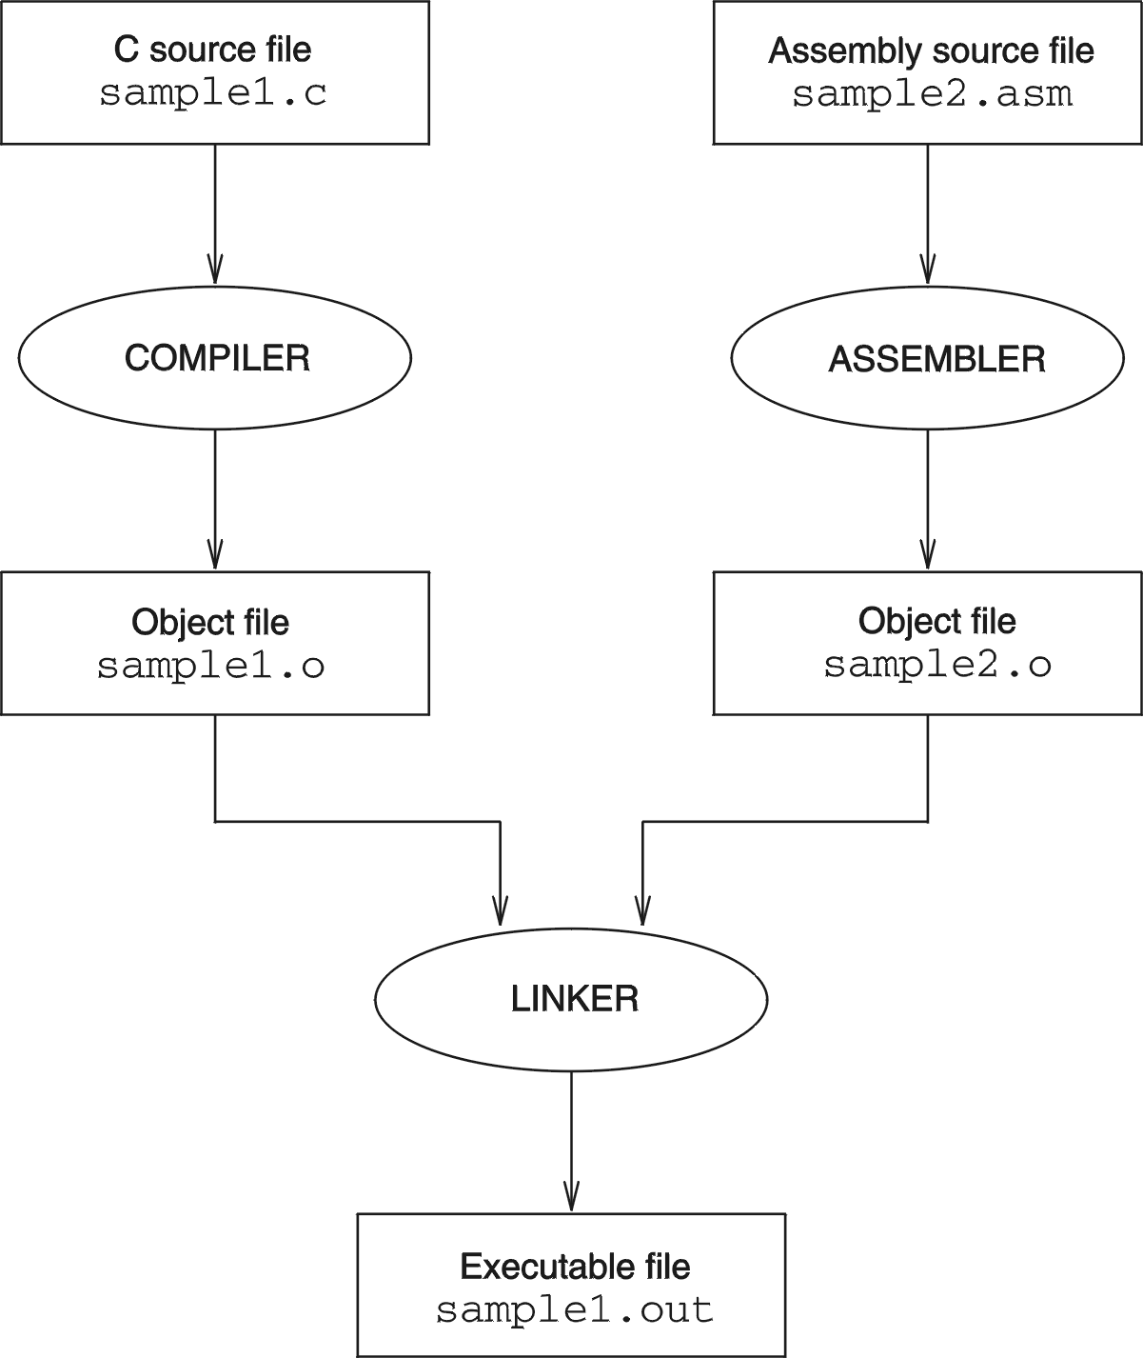
Obținerea unui executabil mixt

Slide 6
Apel limbaj de asamblare
Transmiterea parametrilor
Stiva este folosita pentru transmiterea parametrilor
Doua modalitati de a pune parametrii pe stiva
Left-to-right
Majoritatea limbajelor inclusiv Basic, Fortran, Pascal folosesc aceasta metoda
Aceste limbaje se numesc limbaje left-pusher
Right-to-left
C foloseste aceasta metoda
Aceste limbaje se numesc limbaje right-pusher

Slide 7
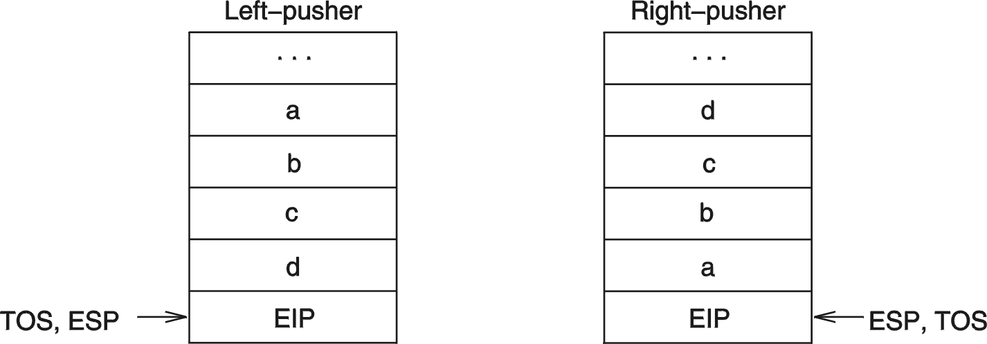
Apel limbaj de asamblare din C
Exemplu:
sum(a,b,c,d)

Slide 8
Apel limbaj de asamblare din C
Valoare de retur
Registrele folosite pentru valori de retur
Tip valoare return Registru folosit
8-, 16-, 32-bit value EAX
64-bit value EDX:EAX

Slide 9
Apel limbaj de asamblare din C
Pastrarea valorilor registrelor
Valorile urmatoarelor registre trebuie pastrate
EBP, EBX, ESI, si EDI
Alte registre
Daca este necesar, valorile pot fi pastrate de catre functia apelanta

Slide 10
Apel limbaj de asamblare din C
Global si External
Programarea mixta implica cel putin 2 module
Un modul in C si un modul in limbaj de asamblare
Trebuie sa declaram functiile si procedurile care nu sunt definite in acelasi modul ca fiind external
Section 5.10
Procedurile folosite de alte module sunt globale

Slide 11
Git:demo/curs-12
Exemplu 1 în
hll_ex1c.c
hll_test.asm
Exemplu 2
hll_minmaxc.c
hll_minmaxa.asm
Exemplu 3
hll_arraysumc.c
hll_arraysuma.asm

Slide 12
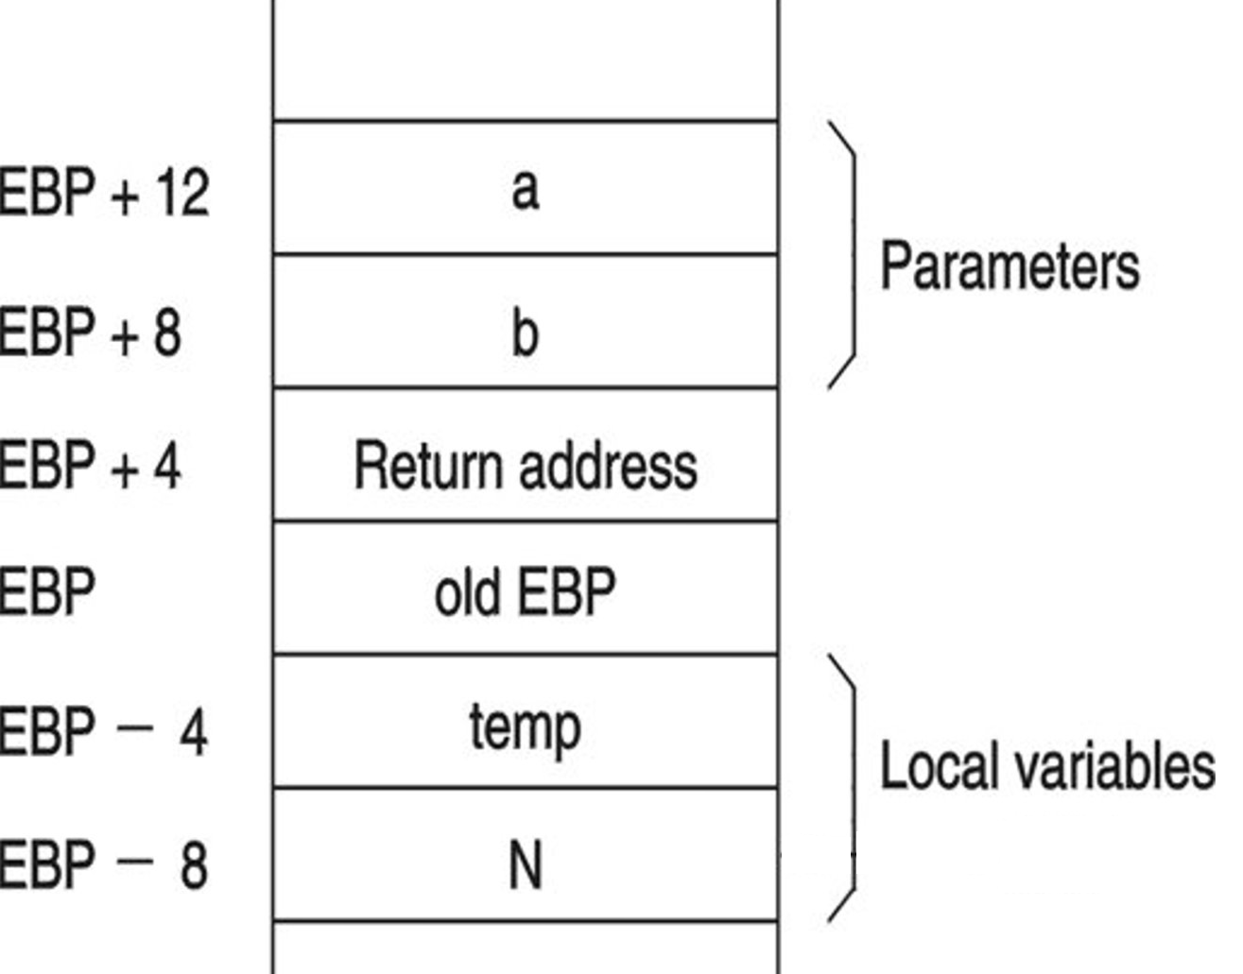
x86 cdecl calling convention
Adresele cresc
Convenția de apel folosită de C
Default for gcc, Linux, MSVC
Parametri pe stivă începând cu ultimul
Return, old EBP, locale
Salvare registre dacă e cazul
Valoare retur în EAX
Stiva eliberată de parametri în apelant
ABI = application binary interface
Biblioteci
Plugin-uri
EBP - 12
Saved ESI
Stiva crește
EBP - 14
Saved EDI
ESP

Slide 13
Apelarea unei funcții cu parametri
push paramN
push paramN-1
....
push param2
push param1
call func

Slide 14
Restaurarea stivei după apelul unei funcții
push paramN
push paramN-1
....
push param2
push param1
call func
add esp, N*4

Slide 15
Salvarea registrelor
Unele registre pot modificate în cadrul unei funcții
Dacă avem nevoie de valori înainte sau după trebuie salvate în prealabil
Pe stivă (push eax), cel mai comun
Într-o zonă de memorie (date)
După apelul funcției registrele în cauză sunt restaurate (pop de pe stivă, de exemplu)

Slide 16
Referirea parametrilor unei funcții
[EBP]: saved ebp
[EBP+4]: return address
[EBP+8]: first parameter
[EBP+12]: second parameter
[EBP+16]: third parameter
...

Slide 17
Convenția de apel CDECL
Apelantul
plasează parametrii pe stivă (în ordine inversă)
conservă EAX, ECX, EDX dacă este cazul
curăță stiva după retur
add ESP,4
Apelatul
alocă și eliberează variabilele locale
pastrează: EBP, EBX, ESI, si EDI (callee preserved)
valoarea de retur în EAX, sau EDX:EAX
Important!
Numărul total de octeți trimiși pe stivă
Notes:
Cdecl – x86 ; trebuie să consultați convenția pe compilatorul+procesorul pe care îl folosiți

Slide 18
Inline Assembly
Cod în limbaj de asamblare integrat în codul C
Nu este necesar un modul separat scris in limbaj de asamblare
Depinde de compilator, platformă
gcc/x86: simplu, sau cu intrinsics
Constructiile in limbaj de asamblare sunt identificate cu ajutorul cuvantului cheie asm
Putem folosi ( ) pentru a grupa mai multe constructii in limbaj de asamblare
asm(
assembly statement
assembly statement...
);

Slide 19
Inline Assembly (cont’d)
Inline – curs-01/inline.c
Exemple Inline (cu intrinsics)
Exemplu 1
hll_ex1_inline.c
Exemplu 2
Suma elementelor unui vector
hll_arraysum_inline.c
Exemplu 3
A doua versiune a ultimului exemplu
hll_arraysum_inline2.c
Last slide

